Slide 1

ВЫСТУПЛЕНИЕ
на экспертном совете 22.03.2017г.
Романова Л.Ю.

Slide 2
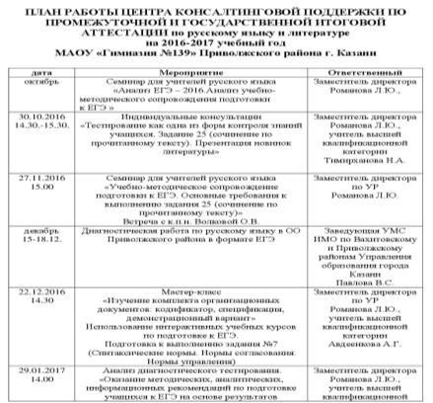


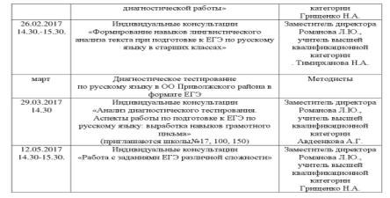

Slide 3
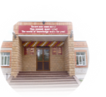


Работа РМО учителей русского языка и литературы обусловлена соответствующей нормативной базой
взаимодействием с различными категориями педагогического сообщества
Учебно-методический сектор ИМО по Вахитовскому и Приволжскому районам
Информационно-методический отдел
Управления образования г. Казани
заместители директора по учебной работе
образовательных учреждений района
коллеги-учителя

Slide 4




Slide 5
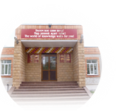



Slide 6

Формы работы Центра:
методические семинары
семинары-практикумы
мастер-классы
индивидуальные консультации
тренинги
участие в конкурсах
круглые столы

Slide 7

Вопросы семинаров-практикумов:
«Нормативно-правовые документы»,
«Учебно-методическое сопровождение подготовки к ОГЭ и ЕГЭ»,
«Тестирование как одна из форм контроля знаний учащихся»,
«Основные требования к выполнению задания 25 (сочинение по прочитанному
тексту)»,
«Рекомендации по организации и проведению итогового сочинения (изложения).
«Педагогическая лаборатория учителя».

Slide 8
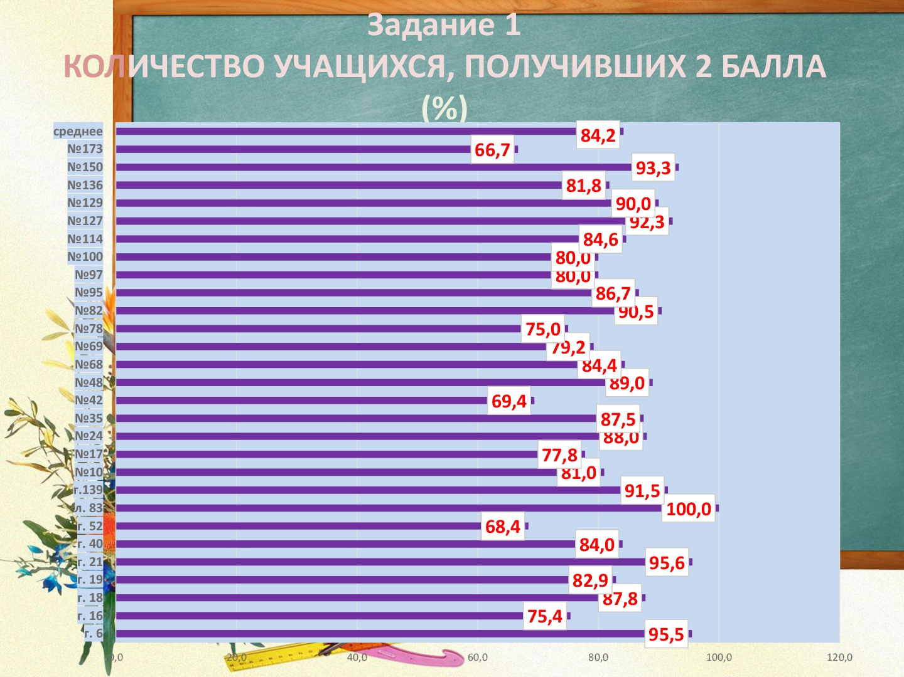

Slide 9
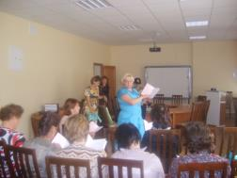
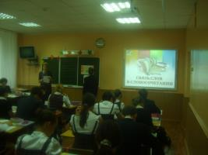
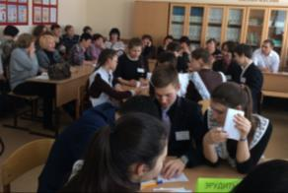
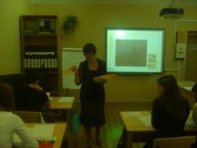
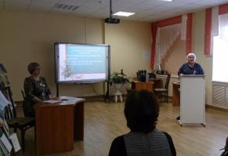

Методические семинары и семинары-практикумы

Slide 10
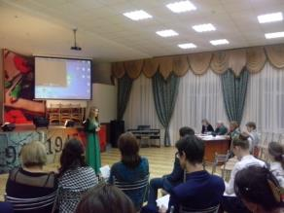
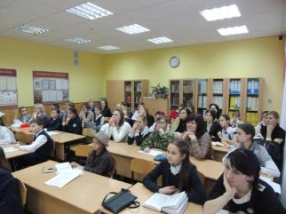
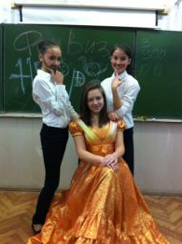
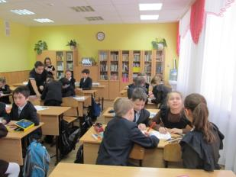
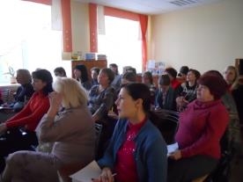
Мастер-классы, индивидуальные консультации, тренинги.

Slide 11
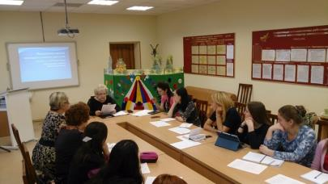
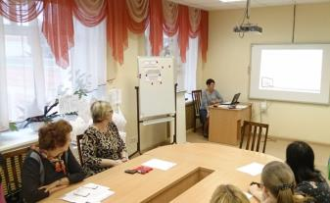
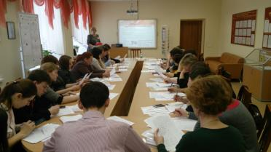
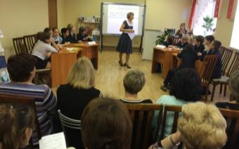
Школа молодого учителя

Slide 12
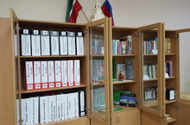
Смотр кабинетов русского языка
и литературы

Slide 13
Результаты ЕГЭ за три года
Повысилось количество учащихся, получивших 100 баллов
гимназия | 2015г | 2016г
Гимназия №19 | 1 | 2
Школа №24 | 1
Гимназия №52 | 1 | 1
Школа №10 | 1
Гимназия №6 |  | 2
Гимназия №21 |  | 1
Гимназия №139 |  | 2
Всего | 4 | 8
Наименование предмета | Приволжский район
 | 2014 | 2015 | 2016
Русский язык | 69,1 | 70,9 | 73,8

